Slide 1


Trabajo final de la especialización:
International standard IEC 61508-1
Ing. Martín Nicolás Menéndez - Especialización en Sistemas Embebidos
Directores: Dr. Ing. Ariel Lutenberg
Mg. Ing. Facundo Larosa

Slide 2
CONICET-GICSAFe
Grupo de Investigación y Control para la Seguridad y Aplicaciones Ferroviarias

Slide 3
Calidad del código fuente
1
Menti_1_A
¿Por qué escribir buen código?

Slide 4

Cada 3.5 años se duplica el tamaño del código fuente
3.5 años
después
Bug

Slide 5


Cada 3.5 años se duplica el tamaño del código fuente
3.5 años
después
¡Saque el bug!
Bug

Slide 6
Cada 3.5 años se duplica el tamaño del código fuente
3.5 años
después
Pero señor ...
Bug

Slide 7

Cada 3.5 años se duplica el tamaño del código fuente
3.5 años
después
Dije: saque el bug!
Bug

Slide 8
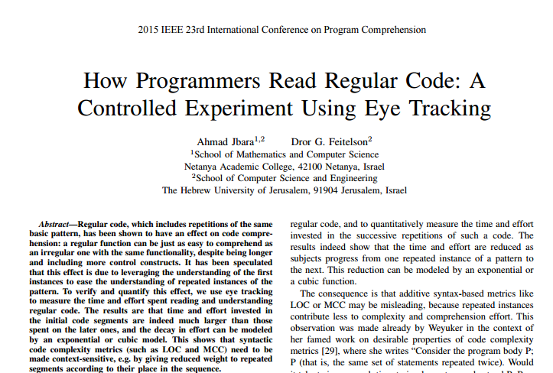
¿Cómo los programadores leemos un código?

Slide 9
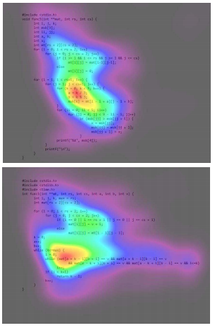
Código repetitivo se entiende más rápido
Código complejo capta más la atención
Son necesarias métricas de complejidad que tengan en cuenta el cambio en la repetición del código fuente

Slide 10
Costo de poseer código “no mantenible”
Facil de entender.
Fácil de cambiar.
Barato de mantener.
Productividad
Tiempo

Slide 11




Y muchos más…!

Slide 12
IEC 61508
2
Estándar de seguridad funcional

Slide 13
¿Cuando aplicamos la IEC 61508?
La norma los define como E/E/PE
Si el proyecto involucra el desarrollo de sistemas electrónicos, eléctricos, o de electrónica programable que involucre seguridad.
Si en otro estándar que apliques en tu proyecto la seguridad sea un factor relevante.

Slide 14
Seguridad funcional
Considerar al sistema COMPLETO y a su ENTORNO
Seguro: Ausencia de niveles inaceptables de riesgo que puedan provocar lesiones daños a la salud de las personas, ya sea directa o indirectamente.
(Aislamiento para soportar altas temperaturas)
Seguridad funcional: es parte de la seguridad general que depende de que un sistema o equipo funcione correctamente en respuesta a sus entradas
(Un dispositivo de protección contra sobrecalentamiento)

Slide 15
Objetivo
Aumentar la seguridad y eficiencia económica de los sistemas E/E/PE.
Brindar un marco general de seguridad para los desarrollos tecnológicos.
Establecer un enfoque flexible basado en sistemas técnicamente sólido.
Definir un estándar que pueda ser utilizado directamente por la industria.
Mediar entre los usuarios y los reguladores para que ganen confianza en la tecnología
Proporcionar un marco común de requisitos para facilitar:
Mejoras en la eficiencia en la cadena de suministro de componentes.
Mejoras en la comunicación de los requisitos.
El desarrollo de técnicas y medidas que puedan utilizarse.
El desarrollo de servicios de evaluación de la conformidad si es necesario.

Slide 16
Inconvenientes
Complejos, muy difíciles de determinar TODOS los modos de fallas
Malas especificaciones
Menti_1_B
Errores aleatorios de hardware
Errores sistemáticos de hardware
Errores de software
Fuente de los errores peligrosos:
Errores de causa común
Errores humanos
Influencias ambientales
Fuente de alimentación

Slide 17
Inconvenientes
Complejos, muy difíciles de determinar TODOS los modos de fallas
Malas especificaciones
Errores aleatorios de hardware
Errores sistemáticos de hardware
Errores de software
Fuente de los errores peligrosos:
Errores de causa común
Errores humanos
Influencias ambientales
Fuente de alimentación

Slide 18

Ejemplo
Sistemas de apagado de emergencia.
Señalamiento/Enclavamiento ferroviario.
Plantas nucleares.
Sistemas aeroespaciales (aeronaves, satélites, etc).
Control del movimiento de un barco cuando está cerca de una instalación en alta mar.
Luces indicadoras de vehículos, frenos antibloqueo y sistemas de gestión del motor
Sistemas críticos

Slide 19
Ejemplo
Sistemas de apagado de emergencia.
Señalamiento/Enclavamiento ferroviario.
Plantas nucleares.
Sistemas aeroespaciales (aeronaves, satélites, etc).
Control del movimiento de un barco cuando está cerca de una instalación en alta mar.
Luces indicadoras de vehículos, frenos antibloqueo y sistemas de gestión del motor
Sistemas críticos

Slide 20

Ejemplo
Sin esto no vivimos
Sistemas de apagado de emergencia.
Señalamiento/Enclavamiento ferroviario.
Plantas nucleares.
Sistemas aeroespaciales (aeronaves, satélites, etc).
Control del movimiento de un barco cuando está cerca de una instalación en alta mar.
Luces indicadoras de vehículos, frenos antibloqueo y sistemas de gestión del motor
Sistemas críticos

Slide 21
Nivel integral de seguridad
Cada nivel es más riguroso que el anterior
Severidad de la consecuencia
 | 1 | 2 | 3 | 4 | 5
5 | SIL3 | SIL4 | X | X | X
4 | SIL2 | SIL3 | SIL4 | X | X
3 | SIL1 | SIL2 | SIL3 | SIL4 | X
2 | X | SIL1 | SIL2 | SIL3 | SIL4
1 | X | X | SIL1 | SIL2 | SIL3
Menti_2_A
Frecuencia
Si las partes deben cumplir diferentes SILs, todos deben cumplir el de mayor SIL

Slide 22

Niveles
PFH
(Probabilidad de falla peligrosa por hora)
Fallo máximo aceptado
Fallo máximo aceptado
PFD
(Probabilidad de falla bajo demanda)
10^0 > PFD >= ?
1 cada ? años
?? > PFH >= ??
1 cada ? horas
SIL 0

Slide 23
Niveles
PFH
(Probabilidad de falla peligrosa por hora)
Fallo máximo aceptado
Fallo máximo aceptado
PFD
(Probabilidad de falla bajo demanda)
10^-1 > PFD >= 10^-2
1 cada 10 años
10^-5 > PFH >= 10^-6
1 cada 100.000 horas
SIL 1

Slide 24
Niveles
PFH
(Probabilidad de falla peligrosa por hora)
Fallo máximo aceptado
Fallo máximo aceptado
PFD
(Probabilidad de falla bajo demanda)
10^-2 > PFD >= 10^-3
1 cada 100 años
10^-6 > PFH >= 10^-7
1 cada 1.000.000 horas
SIL 2

Slide 25
Niveles
PFH
(Probabilidad de falla peligrosa por hora)
Fallo máximo aceptado
Fallo máximo aceptado
PFD
(Probabilidad de falla bajo demanda)
10^-3 > PFD >= 10^-4
1 cada 1.000 años
10^-7 > PFH >= 10^-8
1 cada 10.000.000 horas
SIL 3

Slide 26
Niveles
PFH
(Probabilidad de falla peligrosa por hora)
Fallo máximo aceptado
Fallo máximo aceptado
PFD
(Probabilidad de falla bajo demanda)
10^-4 > PFD >= 10^-5
1 cada 10.000 años
10^-8 > PFH >= 10^-9
1 cada 100.000.000 horas
SIL 4

Slide 27
Partes de la norma
Consta de SIETE partes!
IEC 61508-1: Requerimientos generales.
IEC 61508-2: Requerimientos E/E/PE.
IEC 61508-3: Requerimientos de software.
IEC 61508-4: Definiciones y abreviaturas.
IEC 61508-5: Ejemplos de cálculo de SIL.
IEC 61508-6: Guías para aplicar IEC 61508-2 y IEC 61508-3.
IEC 61508-7: Mediciones y técnicas.

Slide 28
IEC 61508-1
3
IEC 61508-1

Slide 29
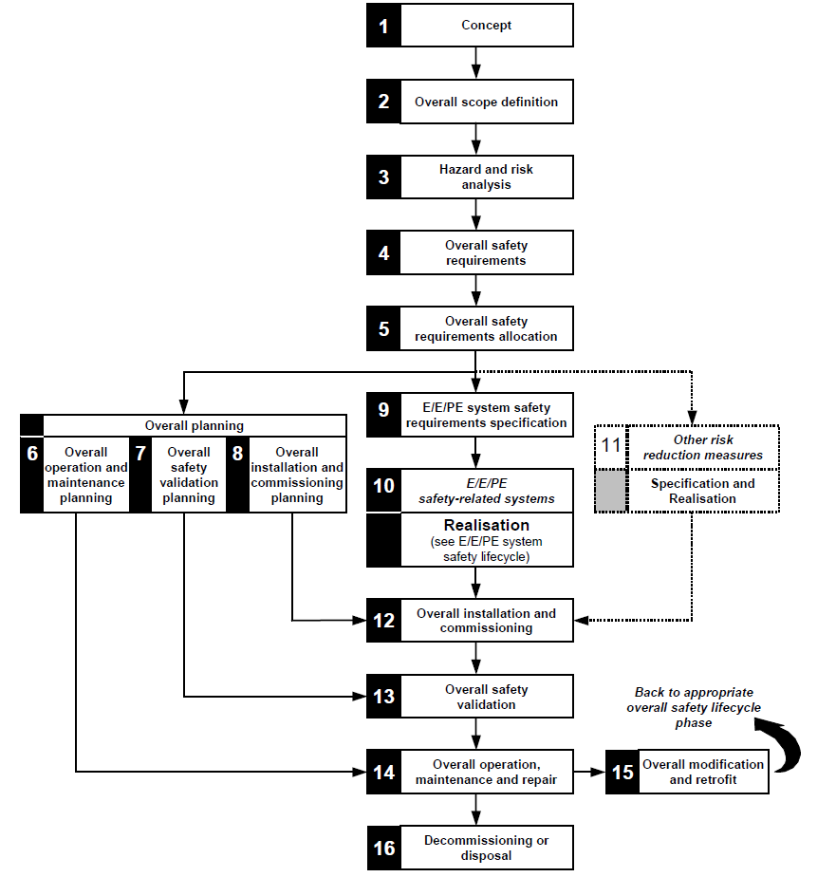
Ciclo de vida de seguridad general
EUC: Equipment Under Control

Slide 30
Concepto
Físicos, legislativos, etc
Información
Detalles del entorno y peligros

Slide 31
Alcance general
Alcance de los peligros y análisis de riesgos
Entorno y peligros

Slide 32
Análisis de riesgos
Descripción de los peligros y análisis de riesgos
Alcance de los peligros y análisis de riesgos

Slide 33
Requerimientos de seguridad
Especificación de requisitos generales de seguridad
Descripción de los peligros y análisis de riesgos

Slide 34
Requerimientos de seguridad
Especificación de requisitos generales de seguridad
Asignación de funciones de seguridad.
Nivel de falla tolerado.
SIL asumido para cada etapa.
Reducción de riesgos en el ciclo de vida.

Slide 35
Plan de mantenimiento
Asignación de funciones de seguridad.
Nivel de falla tolerado.
SIL asumido para cada etapa.
Reducción de riesgos en el ciclo de vida.
Plan de operación y mantenimiento.

Slide 36
Planificación de validación
Asignación de requisitos generales de seguridad
Plan de validación de seguridad.

Slide 37
Planificación de instalación
Asignación de requisitos generales de seguridad
Plan de instalación.

Slide 38
Validación de seguridad
Asignación de requisitos generales de seguridad
Especificación de requerimientos de seguridad

Slide 39
Implementación
Requerimientos de seguridad
Implementación

Slide 40
Reducción de riesgo
Requerimientos para otras reducciones de riesgos
Implementación del plan de reducción de riesgos

Slide 41
Instalación general
Plan de instalación.
Sistema instalado completo

Slide 42
Validación general
Plan de validación.
Confirmación de que el sistema cumple los requisitos de seguridad.

Slide 43
Mantenimiento
Documentación de operación, reparación y mantenimiento.
Plan de operación y mantenimiento.

Slide 44
Realimentación
Documentación de modificación.
Pedidos de modificación.

Slide 45
Eliminación
Pedido de eliminación.
Documentación de eliminación.

Slide 46
Niveles de independencia
Consecuencias
 | Lesión leve | Lesión severa / Una muerte | Muchas muertes | Masacre
Persona independiente | Suficiente | X1 | Insuficiente | Insuficiente
Departamento independiente |  | X2 | X1 | Insuficiente
Organización independiente |  |  | X2 | Suficiente
Factores para X_i :
Falta de experiencia
Sistemas complejos
Grado de innovación
X1 > X2
Nivel de independencia
Si las partes deben cumplir diferentes SILs, todos deben cumplir el de mayor SIL

Slide 47
IEC 61508-2
4
IEC 61508-2

Slide 48
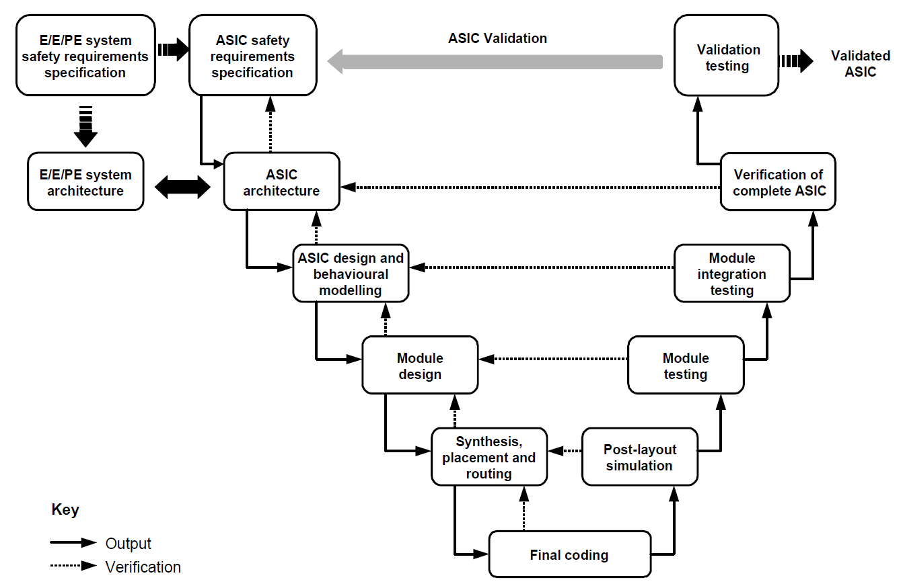
Ciclo de vida (Lo que dice la norma)
Menti_2_B
Referencias
Salida
Verificación

Slide 49
Ciclo de vida (Lo que la mayoría vemos)
Saltear
Lo hago después
Si compila esta bien
Éxito asegurado!
Saltear
Saltear
Si compila esta bien
Por las dudas lo salteo
Si compila esta bien
Saltear
Si compila esta bien
Referencias
Saltear
Si compila esta bien
Salida
Opcional
1er etapa

Slide 50
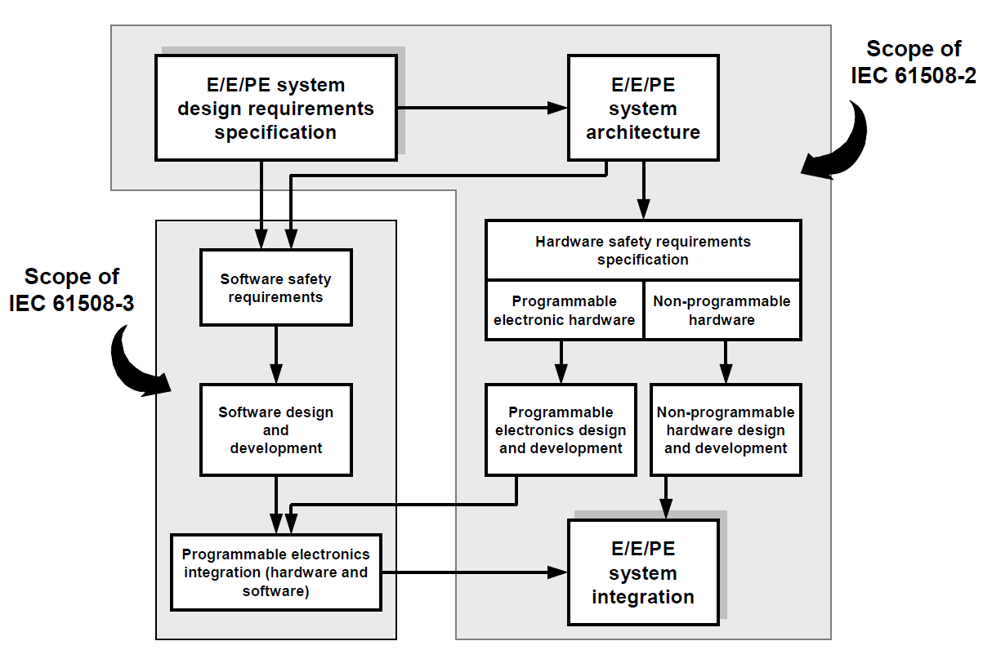
Relación entre parte 2 y 3

Slide 51
Tolerancia a fallas en hardware (Tipo A vs tipo B)
Tolerancia a fallas de hardware en N
=
N+1 errores rompen TODO
Tipo A
Tipo B
Modos de falla definidos para cada componente.
Comportamiento de los elementos al fallar completamente determinado.
Suficientes datos (confiables) para demostrar que se cumplen las tasas de fallas peligrosas (detectadas o no).
Modo de falla indefinido para al menos UN componente.
Comportamiento de algún elemento al fallar no está completamente determinado.
Insuficientes datos para demostrar que se cumplen las tasas de fallas peligrosas (detectadas o no).
ΣλS avg + ΣλDd avg
ΣλS avg + ΣλDd avg+ ΣλDu avg
SFF(Safe Failure Fraction):

Slide 52
Tolerancia a fallas en hardware (Tipo A)
SFF (de un elemento) | Tolerancia a fallas en hardware
 | 0 | 1 | 2
< 60% | SIL 1 | SIL 2 | SIL 3
60 a 90% | SIL 2 | SIL 3 | SIL 4
90 a 99% | SIL 3 | SIL 4 | SIL 4
>= 99% | SIL 3 | SIL 4 | SIL 4

Slide 53
Tolerancia a fallas en hardware (Tipo B)
SFF (de un elemento) | Tolerancia a fallas en hardware
 | 0 | 1 | 2
< 60% | JAMAS! | SIL 1 | SIL 2
60 a 90% | SIL 1 | SIL 2 | SIL 3
90 a 99% | SIL 2 | SIL 3 | SIL 4
>= 99% | SIL 3 | SIL 4 | SIL 4

Slide 54
Reducciones de arquitecturas (Ejemplo 1)
Elemento 1 Tipo A SIL 1
Elemento 2 Tipo B SIL 2
Elemento 3 Tipo B SIL 1
Elemento 1&2&3 SIL 1

Slide 55
Reducciones de arquitecturas (Ejemplo 2)
Subsistema X
Subsistema Y
Elemento 1 Tipo B SIL 3
Elemento 2 Tipo A SIL 2
Elemento 5 Tipo A SIL 2
Elemento 3 Tipo B SIL 2
Elemento 4 Tipo B SIL 1

Slide 56
Reducciones de arquitecturas (Ejemplo 2)
Subsistema X
Subsistema Y
Elemento 1&2 SIL 2
Elemento 5 Tipo A SIL 2
Elemento 3&4 SIL 1
Tolerancia a falla de UNO + Máximo SIL

Slide 57
Reducciones de arquitecturas (Ejemplo 2)
Sistema X SIL 3
Elemento 5 Tipo A SIL 2
Sistema X&Y SIL 2

Slide 58
Técnicas de detección de errores sistemáticos (hardware)
Color: Efectividad necesaria O: Obligatorio AR: Altamente Recomendado
R: Recomendado
NR: No Recomendado
Técnica |  | SIL 1 | SIL 2 | SIL 3 | SIL 4
 | Supervisión de la secuencia del programa | AR | AR | AR | AR
 | Detección de fallas mediante monitoreo en línea | R | R | R | R
 | Redundancia de hardware | R | R | R | R
 | Protección de código | R | R | R | R
 | Diversidad de hardware | - | - | R | R
Supervisar el comportamiento y la integridad de la secuencia del programa.
Monitorear estados del sistema remotamente
Clase 4
Menti_C_1
Por ejemplo CRC.
Clase 4
Al menos uno de los grises

Slide 59
Técnicas de detección de errores sistemáticos (ambiente)
Color: Efectividad necesaria O: Obligatorio AR: Altamente Recomendado
R: Recomendado
NR: No Recomendado
Técnica |  | SIL 1 | SIL 2 | SIL 3 | SIL 4
 | Mediciones de tensión | O | O | O | O
 | Separación del camino de energía eléctrica y el camino de datos | O | O | O | O
 | Inmunización a interferencias | O | O | O | O
 | Medición de variables ambientales | O | O | O | O
 | Supervisión de la secuencia del programa | AR | AR | AR | AR
 | Medidas contra el aumento de temperatura | AR | AR | AR | AR
 | Separación espacial de varias líneas | AR | AR | AR | AR
Tensión de rotura, variaciones de tensión, sobretensión, baja tensión, variaciones de frecuencia de la fuente, etc.
Cursar Diseño de Circuitos Electrónicos
Cursar Diseño de Circuitos Electrónicos
Temperatura, humedad, agua, vibración, polvo, sustancias corrosivas, etc.
Slide anterior
Baja efectividad: Detectar el aumento
Alta efectividad: Corte por fusible térmico / alarmas / Enfriamiento forzado
Cursar Diseño de Circuitos Electrónicos
Opcionales los blancos

Slide 60
Técnicas de detección de errores sistemáticos (ambiente)
Color: Efectividad necesaria O: Obligatorio AR: Altamente Recomendado
R: Recomendado
NR: No Recomendado
Técnica |  | SIL 1 | SIL 2 | SIL 3 | SIL 4
 | Principio de corriente inactiva | R | R | R | R
 | Medición para detectar roturas o cortocircuitos en líneas de señal | R | R | R | R
 | Detección de fallas mediante monitoreo en línea | R | R | R | R
 | Redundancia de hardware | R | R | R | R
 | Protección de código | R | R | R | R
 | Transmisión de señales antivalentes | R | R | R | R
 | Diversidad de hardware | R | R | R | R
 | Arquitectura de software | R | R | R | R
El sistema de seguridad se ejecuta al cortarse la energía
Cursar Diseño de Circuitos Electrónicos
Ver slides anteriores
Clase 5
Ver slides anteriores
Clase 5
Clase 5
Al menos uno de los grises y uno de los negros

Slide 61
Técnicas de detección de errores sistemáticos
Color: Efectividad necesaria O: Obligatorio AR: Altamente Recomendado
R: Recomendado
NR: No Recomendado
Técnica |  | SIL 1 | SIL 2 | SIL 3 | SIL 4
 | Protección contra modificaciones | O | O | O | O
 | Detección de fallas mediante monitoreo en línea | R | R | R | R
 | Reconocimiento de entrada | R | R | R | R
 | Programación de aserción de fallas | R | R | R | R
Comprobaciones de integridad, aislar puertos, etc.
Ver slides anteriores
Comprobar entradas, antirebotes, múltiples pedidos de confirmación, etc.
Verificar condiciones pre-ejecución y post-ejecución de cualquier función.
Al menos uno de los grises

Slide 62
Técnicas para evitar errores durante la especificación
Color: Efectividad necesaria O: Obligatorio AR: Altamente Recomendado
R: Recomendado
NR: No Recomendado
Técnica |  | SIL 1 | SIL 2 | SIL 3 | SIL 4
 | Gestión de proyectos | O | O | O | O
 | Documentación | O | O | O | O
 | Separar funciones de seguridad de las generales | AR | AR | AR | AR
 | Especificación estructurada | AR | AR | AR | AR
 | Inspección de la especificación | - | AR | AR | AR
 | Métodos semiformales | R | R | AR | AR
 | Listas de verificación | R | R | R | R
 | Métodos formales | - | - | R | R
 | Herramientas de especificación asistidas | - | R | R | R
Cursar Gestión de proyectos
Cursar Taller de trabajo final
Una separación clara reduce el esfuerzo de testear los sistemas relacionados con la seguridad.
Reducir la complejidad e interferencia con una estructura jerárquica de requisitos parciales.
Evitar que la especificación esté incompleta o sea contradictoria. (OTRA persona)
Diagramas de bloques/secuencias/flujo, FSM, Redes de Petri, Modelo de datos, Tablas de verdad, etc.
Serie de preguntas genéricas. Usado en cualquier etapa
(matemáticamente)
Raise, Z, Etc. Sumar Petri y FSM si se usan estrictamente.
TestLink, Visual Paradigm, etc.
Al menos uno de los grises

Slide 63
Técnicas para evitar errores durante el desarrollo
Color: Efectividad necesaria O: Obligatorio AR: Altamente Recomendado
R: Recomendado
NR: No Recomendado
Técnica |  | SIL 1 | SIL 2 | SIL 3 | SIL 4
 | Cumplimiento de pautas y estándares | O | O | O | O
 | Gestión de proyectos | O | O | O | O
 | Documentación | O | O | O | O
 | Diseño estructurado | AR | AR | AR | AR
 | Modularización | AR | AR | AR | AR
Ver slides anteriores
Ver slides anteriores
Diseño de circuito estructurado jerárquicamente, uso de piezas fabricadas y probadas.
Subsistemas claramente definidos y restringidos, con interfaces simples, sección transversal mínima.
(sección transversal: datos compartidos)
Opcionales los blancos

Slide 64
Técnicas para evitar errores durante el desarrollo
Color: Efectividad necesaria O: Obligatorio AR: Altamente Recomendado
R: Recomendado
NR: No Recomendado
Técnica |  | SIL 1 | SIL 2 | SIL 3 | SIL 4
 | Uso de componentes probados | R | R | R | R
 | Métodos semiformales | R | R | AR | AR
 | Listas de verificación | - | R | R | R
 | Herramientas de diseño asistidas | - | R | R | R
 | Simulación | - | R | R | R
 | Inspección del hardware | - | R | R | R
 | Métodos formales | - | - | R | R
Fabricantes con unidades patrón reconocidas, alto requisitos de seguridad y almacenamiento
Ver slides anteriores
Ver slides anteriores
AutoCAD, KiCAD, Altium, Proteus, etc.
Modelo de comportamiento de software. Modelo de comportamiento de a nivel componente y general.
Aplicar entradas representativas, medir salidas y rastrear manualmente a través de la lógica del programa
Ver slides anteriores
Al menos uno de los grises

Slide 65
Técnicas para evitar errores durante la integración
Color: Efectividad necesaria O: Obligatorio AR: Altamente Recomendado
R: Recomendado
NR: No Recomendado
Técnica |  | SIL 1 | SIL 2 | SIL 3 | SIL 4
 | Pruebas funcionales | O | O | O | O
 | Gestión de proyectos | O | O | O | O
 | Documentación | O | O | O | O
 | Prueba de caja negra | R | R | R | R
 | Experiencia de campo | R | R | R | R
 | Prueba estadística | - | - | R | R
Para evitar fallas en la integración de SW y HW. Comparar con especificaciones. Buscar fallas de modo común comparando contra HW ya validados.
Ver slides anteriores
Ver slides anteriores
No se utiliza ningún conocimiento previo de la estructura interna del sistema para guiar las pruebas
Reutilizar componentes o subsistemas que ya han probado en campo no tener fallas (o que no sean graves)
Ingresar datos según la distribución estadística esperada de las entradas operativas reales
Al menos uno de los grises

Slide 66
Técnicas para evitar errores durante el mantenimiento
Color: Efectividad necesaria O: Obligatorio AR: Altamente Recomendado
R: Recomendado
NR: No Recomendado
Técnica |  | SIL 1 | SIL 2 | SIL 3 | SIL 4
 | Instrucciones de operación y mantenimiento | AR | AR | AR | AR
 | Facilidad de uso (User friendliness) | AR | AR | AR | AR
 | Facilidad de mantenimiento | AR | AR | AR | AR
 | Gestión de proyectos | O | O | O | O
 | Documentación | O | O | O | O
 | Posibilidades de operación limitadas | - | R | AR | AR
 | Protección contra errores del operador | - | R | AR | AR
 | Operación solo por operadores calificados | - | R | AR | AR
Instrucciones fácilmente entendibles de uso y mantenimiento, con esquemas para procesos complejos.
Mínima intervención humana (y fácil!), mínimo daño por error del operador, bien señalizado, operador capacitado
Poco o nulo mantenimiento, con herramientas de diagnóstico suficientes para reparaciones inevitables.
Ver slides anteriores
Ver slides anteriores
Limitar modos de funcionamiento
Detectar entradas incorrectas (valor, tiempo, etc.) mediante comprobaciones de aceptación. Indicar previamente qué entradas son posibles y permitidas
Capacitar personal adecuado
Al menos uno de los grises

Slide 67
Técnicas para evitar errores durante la validación
Color: Efectividad necesaria O: Obligatorio AR: Altamente Recomendado
R: Recomendado
NR: No Recomendado
Técnica |  | SIL 1 | SIL 2 | SIL 3 | SIL 4
 | Pruebas funcionales | AR | AR | AR | AR
 | Ensayos funcionales en condiciones ambientales | AR | AR | AR | AR
 | Prueba de inmunidad a sobretensión de interferencias | AR | AR | AR | AR
 | Prueba de inserción de fallas (cuando se requiere una cobertura de diagnóstico ≥ 90%) | AR | AR | AR | AR
 | Gestión de proyectos | O | O | O | O
 | Documentación | O | O | O | O
Ver slides anteriores
Evaluar la fiabilidad de las funciones de seguridad ante diversas condiciones ambientales.
Operar con todas las señales con ruido estándar (acercarse al límite de sobretensión con cuidado).
Abrir o cortocircuitar líneas (alimentación, datos, buses, etc.). Fallas unitarias y luego múltiples.
Ver slides anteriores
Ver slides anteriores
Al menos uno de los grises B5

Slide 68
Técnicas para evitar errores durante la validación
Color: Efectividad necesaria O: Obligatorio AR: Altamente Recomendado
R: Recomendado
NR: No Recomendado
Técnica |  | SIL 1 | SIL 2 | SIL 3 | SIL 4
 | Análisis dinámico y análisis de fallas | - | R | R | R
 | Simulación | - | R | R | R
 | Análisis del peor de los casos | - | - | R | R
 | Análisis estático | R | R | NR | NR
Examinar todas las posibles fuentes de falla de un sistema determinando el impacto en su comportamiento.
Ver slides anteriores
Analizar posibles fallas sistemáticas que surgen de combinaciones desfavorables de las condiciones ambientales y las tolerancias de los componentes.
Analizar coherencia de datos, flujo de control, etc.
Insuficiente si no se combina con análisis dinámico
Al menos uno de los grises

Slide 69
Técnicas para evitar errores durante la validación
Color: Efectividad necesaria O: Obligatorio AR: Altamente Recomendado
R: Recomendado
NR: No Recomendado
Técnica |  | SIL 1 | SIL 2 | SIL 3 | SIL 4
 | Prueba funcional ampliada | - | AR | AR | AR
 | Prueba de caja negra | R | R | R | R
 | Prueba de inserción de fallas (cuando se requiere una cobertura de diagnóstico < 90%) | R | R | R | R
 | Prueba estadística | - | - | R | R
 | Pruebas en el peor de los casos | - | - | R | R
 | Experiencia de campo | R | R | R | NR
Comportamiento frente a condiciones raras o fuera de lo especificado
Ver slides anteriores
Ver slides anteriores
Ver slides anteriores
Someter al sistema a los valores marginales ambientales más altos permitidos.
Ver slides anteriores
Al menos uno de los negros

Slide 70
IEC 61508-3
5
IEC 61508-3

Slide 71
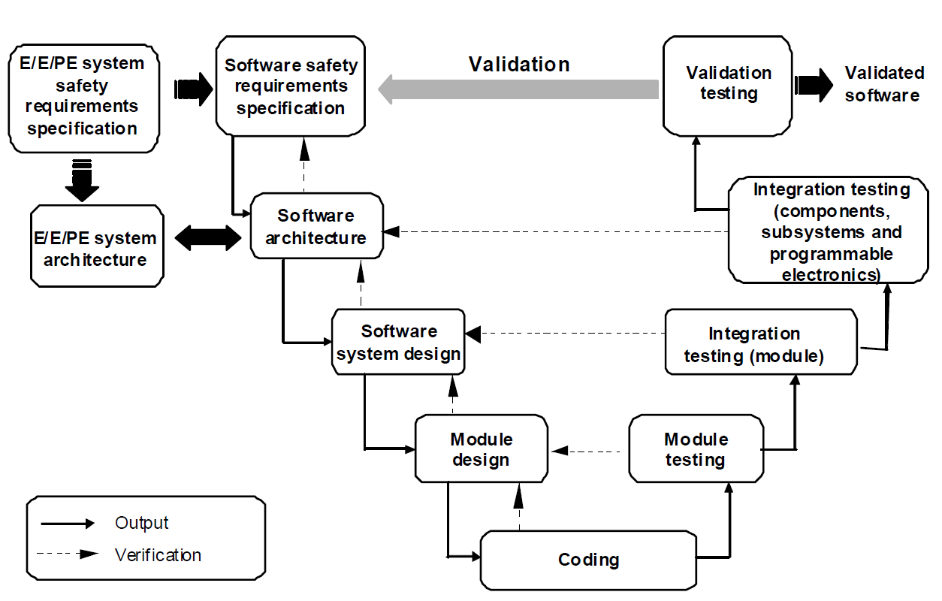
Ciclo de vida (Software)
Referencias
Salida
Verificación

Slide 72
Técnicas para especificación de requerimientos (software)
O: Obligatorio AR: Altamente Recomendado
R: Recomendado
NR: No Recomendado
Técnica | SIL 1 | SIL 2 | SIL 3 | SIL 4
Métodos semiformales | - | - | - | -
Métodos formales | - | - | - | -
Trazabilidad hacia adelante entre los requisitos de seguridad del sistema y los requisitos de seguridad de software | - | - | - | -
La trazabilidad hacia atrás entre los requisitos de seguridad y las necesidades de seguridad percibidas. | - | - | - | -
Herramientas de especificación asistidas | - | - | - | -
Ver slides anteriores
Ver slides anteriores
Verificar que un requisito se corresponde adecuadamente en etapas posteriores de ciclo de vida
Verificar que cada decisión de implementación esté claramente justificada por algún requisito. Si no, la implementación es innecesariamente más compleja.
Ver slides anteriores
Opcionales

Slide 73
Técnicas para diseño de arquitectura (I)
Menti_C_2
O: Obligatorio AR: Altamente Recomendado
R: Recomendado
NR: No Recomendado
Técnica | SIL 1 | SIL 2 | SIL 3 | SIL 4
Detección de fallas | - | R | AR | AR
Error al detectar códigos | R | R | R | AR
Programación de aserción de fallas | R | R | R | AR
Diversas técnicas de monitorización (con independencia/separación entre el monitor y la función monitorizada en la misma computadora) | - | R | R | -/AR
Redundancia diversa (implementando la misma especificación de requisitos de seguridad de software) | - | - | - | R
Redundancia funcionalmente diversa (implementando diferentes especificaciones de requisitos de seguridad de software) | - | - | R | AR
Inhibir el efecto de resultados incorrectos. Basado en redundancia y diversidad. Aplicarse al nivel de subsistema más pequeño (más detallado).
Códigos de Hamming, códigos polinomiales
Ver slides anteriores
Computadora independiente con otra especificación que se ocupa de que el sistema principal no alcance estados inseguros o corregirlo si lo hace.
Clase 4
Clase 4

Slide 74
Técnicas para diseño de arquitectura (II)
O: Obligatorio AR: Altamente Recomendado
R: Recomendado
NR: No Recomendado
Técnica | SIL 1 | SIL 2 | SIL 3 | SIL 4
Recuperación hacia atrás | R | R | - | NR
Diseño de software sin estado (o diseño de estado limitado) | - | - | R | AR
Mecanismo de reintentar ante fallas | R | R | - | -
Degradación elegante | R | R | AR | AR
Inteligencia artificial - corrección de fallas | - | NR | NR | NR
Reconfiguración dinámica | - | NR | NR | NR
Uso de software confiable/verificado (si está disponible) | R | AR | AR | AR
Enfoque modular | AR | AR | AR | AR
Si se detecta una falla, el sistema pasa a un estado interno anterior, cuya consistencia ya fue probada.
Minimizar la complejidad del comportamiento del software evitando o minimizando la cantidad de estados.
Ante fallas, re ejecutar el código, ejecutar un reinicio de rutinas o tareas. Común en telecomunicaciones.
Si no hay recursos para todas las funciones, las de mayor prioridad se llevan a cabo con preferencia a las inferiores.
Pronóstico y corrección de fallas, mantenimiento predictivo y acciones de supervisión respaldados por IA.
(Evitar modelos pre pensados)
Asignar al sistema una parte de los recursos, si colapsa, derivar el sistema a la otra parte.
Analizar si el software ha sido usado en sistemas críticos y si cumple esta norma.
Ver slides anteriores

Slide 75
Técnicas para diseño de arquitectura (III)
O: Obligatorio AR: Altamente Recomendado
R: Recomendado
NR: No Recomendado
Técnica |  | SIL 1 | SIL 2 | SIL 3 | SIL 4
 | Trazabilidad hacia adelante entre los requisitos de seguridad del sistema y la arquitectura de software | R | R | AR | AR
 | Trazabilidad hacia atrás entre los requisitos de seguridad del sistema y la arquitectura de software | R | R | AR | AR
 | Métodos esquemáticos estructurados | AR | AR | AR | AR
 | Métodos semiformales | R | R | AR | AR
 | Métodos formales de diseño y refinamiento | - | R | R | AR
 | Generación automática de software | R | R | R | R
 | Herramientas de diseño y especificación asistidas por computadora | R | R | AR | AR
Ver slides anteriores
Ver slides anteriores
Dividir el problema, documentar todo, atomizar funciones, listas de comprobación, subsistemas simples, etc.
Ver slides anteriores
Ver slides anteriores
Convertir en código un modelado en alto nivel. Elimina tareas manuales de codificación propensas a errores. Diseños más complejos a un nivel abstracto superior.
Ver slides anteriores

Slide 76
Técnicas para diseño de arquitectura (IV)
O: Obligatorio AR: Altamente Recomendado
R: Recomendado
NR: No Recomendado
Técnica | SIL 1 | SIL 2 | SIL 3 | SIL 4
Comportamiento cíclico, con tiempo de ciclo máximo garantizado | R | AR | AR | AR
Arquitectura activada por tiempo (TTA: Time-triggered architecture) | R | AR | AR | AR
Orientación a eventos (con tiempo de respuesta máximo garantizado) | R | AR | AR | -
Asignación de recursos estáticos | - | R | AR | AR
Sincronización estática de acceso a recursos compartidos | - | - | R | AR
Basado en una base de tiempo sincronizada globalmente. Transparente a tolerancia a fallos, muy recomendable para sistemas críticos.
Las actividades del sistema se desencadenan por eventos arbitrarios en momentos impredecibles.
Evitar uso de memoria dinámica
Evitar uso de memoria dinámica

Slide 77
Técnicas para diseño e implementación (I)
O: Obligatorio AR: Altamente Recomendado
R: Recomendado
NR: No Recomendado
Técnica | SIL 1 | SIL 2 | SIL 3 | SIL 4
Métodos estructurados | AR | AR | AR | AR
Métodos semiformales | R | AR | AR | AR
Métodos formales de diseño y refinamiento | - | R | R | AR
Herramientas de diseño asistidas por computadora | R | R | AR | AR
Programación defensiva | - | R | AR | AR
Ver slides anteriores
Ver slides anteriores
Ver slides anteriores
Ver slides anteriores
Verificar rango, tipo, dimensión, validez y plausibilidad (si son físicas) de variables, existencia de HW y accesibilidad, completitud del SW, etc. Observación de las salidas.

Slide 78
Técnicas para diseño e implementación (II)
O: Obligatorio AR: Altamente Recomendado
R: Recomendado
NR: No Recomendado
Técnica | SIL 1 | SIL 2 | SIL 3 | SIL 4
Enfoque modular | AR | AR | AR | AR
Estándares de diseño y codificación | R | AR | AR | AR
Uso de software confiable/verificado (si está disponible) | AR | AR | AR | AR
Trazabilidad hacia adelante entre los requisitos de seguridad del sistema y el diseño del software | R | AR | AR | AR
Programación estructurada | R | R | AR | AR
Ver slides anteriores
Estas reglas están diseñadas para facilitar el desarrollo, la verificación, la evaluación y el mantenimiento.
Ver slides anteriores
Ver slides anteriores
Módulos pequeños y simples con interacciones explícitas. Flujo de control con pocos caminos y restricciones según las entradas. Evitar ramificaciones en base a cálculos complejos y saltos incondicionales (goto).

Slide 79
Técnicas para testing e integración (detalles) (I)
O: Obligatorio AR: Altamente Recomendado
R: Recomendado
NR: No Recomendado
Técnica | SIL 1 | SIL 2 | SIL 3 | SIL 4
Ensayo probabilístico | - | R | R | R
Análisis y ensayos dinámicos | R | AR | AR | AR
Registro y análisis de datos | AR | AR | AR | AR
Ensayos de caja negra | AR | AR | AR | AR
Ensayos de rendimiento | R | R | AR | AR
Estimación estadística de la fiabilidad del software: probabilidad de falla bajo demanda (PFD), probabilidad de falla durante un cierto período de tiempo y probabilidad de contención de errores (CFP).
Someter un prototipo a datos de entrada previstos. Es satisfactorio si el comportamiento observado se ajusta al requerido. Corregir y volver a analizar en caso contrario.
Detallar: Pruebas realizadas en cada módulo, decisiones y justificaciones, problemas y sus soluciones.
Ver slides anteriores
Ensayos de carga, ensayos de estrés, ensayos de resistencia, ensayos de picos, ensayos de volúmen, ensayos de escalabilidad.

Slide 80
Técnicas para testing e integración (detalles) (II)
O: Obligatorio AR: Altamente Recomendado
R: Recomendado
NR: No Recomendado
Técnica | SIL 1 | SIL 2 | SIL 3 | SIL 4
Ensayos basados en modelos | R | R | AR | AR
Ensayos de interfaz | R | R | AR | AR
Herramientas de automatización y gestión de pruebas | R | AR | AR | AR
Trazabilidad hacia adelante entre los requisitos de seguridad del sistema y el módulo y las especificaciones de ensayos de integración | R | R | AR | AR
Verificación formal | - | - | R | R
Los ensayos se aplican sobre el modelo
Combinaciones de valores extremos y normales en las variables internas y de interfaz.
Ver slides anteriores
Ver slides anteriores
Requiere modelo abstracto del sistema y su comportamiento en un lenguaje con significado matemático preciso: CSS, CSP, HOL, Raise, Z, etc.

Slide 81
Técnicas para integración de electrónica programable
O: Obligatorio AR: Altamente Recomendado
R: Recomendado
NR: No Recomendado
Técnica | SIL 1 | SIL 2 | SIL 3 | SIL 4
Ensayos de caja negra | AR | AR | AR | AR
Ensayos de rendimiento | R | R | AR | AR
Trazabilidad hacia adelante entre los requisitos de seguridad del sistema y los requisitos de diseño de SW para la integración de HW/SW y las especificaciones de prueba de integración de HW/SW | R | R | AR | AR
Ver slides anteriores
Ver slides anteriores
Ver slides anteriores

Slide 82
Técnicas para validación de seguridad
O: Obligatorio AR: Altamente Recomendado
R: Recomendado
NR: No Recomendado
Técnica | SIL 1 | SIL 2 | SIL 3 | SIL 4
Ensayo probabilístico | - | R | R | AR
Simulación del proceso | R | R | AR | AR
Modelado | R | R | AR | AR
Ensayos de caja negra | AR | AR | AR | AR
Trazabilidad hacia adelante entre los requisitos de seguridad del sistema y el plan de validación de seguridad del software | R | R | AR | AR
Trazabilidad hacia atrás entre el plan de validación de seguridad del software y la especificación de requisitos de seguridad del software | R | R | AR | AR
Ver slides anteriores
Probar el sistema de software, junto con su interfaz con el mundo exterior, sin permitirle modificar el mundo real.
Ver slides siguientes
Ver slides anteriores
Ver slides anteriores
Ver slides anteriores

Slide 83
Técnicas para modificación (I)
O: Obligatorio AR: Altamente Recomendado
R: Recomendado
NR: No Recomendado
Técnica | SIL 1 | SIL 2 | SIL 3 | SIL 4
Análisis de impacto | AR | AR | AR | AR
Reverificación del módulo de software cambiado | AR | AR | AR | AR
Reverificación de los módulos de software afectados | R | AR | AR | AR
Revalidación completa del sistema | - | R | AR | AR
Validación de regresión | R | AR | AR | AR
Analizar efecto de un cambio/mejora en un subsistema en otros subsistemas y en el sistema total.
Requiere mucho esfuerzo y recursos. Usarlo de forma restringida.

Slide 84
Técnicas para modificación (II)
O: Obligatorio AR: Altamente Recomendado
R: Recomendado
NR: No Recomendado
Técnica | SIL 1 | SIL 2 | SIL 3 | SIL 4
Gestión de configuración de software | AR | AR | AR | AR
Registro y análisis de datos | AR | AR | AR | AR
Trazabilidad hacia adelante entre la especificación de los requisitos de seguridad del software y el plan de modificación del software (incluida la reverificación y la revalidación) | R | R | AR | AR
Trazabilidad hacia atrás entre el plan de modificación del software (incluida la reverificación y la revalidación) y la especificación de los requisitos de seguridad del software | R | R | AR | AR
Documentar la producción de cada versión de cada entregable significativo y de cada relación entre las diferentes versiones de los diferentes entregables.
Ver slides anteriores
Ver slides anteriores
Ver slides anteriores

Slide 85
Técnicas para verificación
O: Obligatorio AR: Altamente Recomendado
R: Recomendado
NR: No Recomendado
Técnica | SIL 1 | SIL 2 | SIL 3 | SIL 4
Verificación formal | - | R | R | AR
Animación de especificación y diseño. | R | R | R | R
Análisis estático | R | AR | AR | AR
Análisis y ensayos dinámicos | R | AR | AR | AR
Trazabilidad hacia adelante entre la especificación de diseño del software y el plan de verificación del software (incluida la verificación de datos) | R | R | AR | AR
Trazabilidad hacia atrás entre el plan de verificación del software (incluida la verificación de datos) y especificación de diseño del software | R | R | AR | AR
Análisis numérico sin conexión | R | R | AR | AR
Ver slides anteriores
Animar interfaz de usuario para que aquellos sin conocimientos técnicos puedan probar el sistema con el que trabajarán.
Buscar objetos que no mantengan su valor, código no accesible, fugas de memoria, etc.
Ver slides anteriores
Ver slides anteriores
Ver slides anteriores
Errores de truncamiento, redondeo.

Slide 86
Técnicas para evaluación de seguridad funcional
O: Obligatorio AR: Altamente Recomendado
R: Recomendado
NR: No Recomendado
Técnica | SIL 1 | SIL 2 | SIL 3 | SIL 4
Listas de verificación | R | R | R | R
Tablas de decisión / verdad | R | R | R | R
Análisis de fallas | R | R | AR | AR
Análisis de fallas de causa común de software diverso (si se usa software diverso) | - | R | AR | AR
Diagrama de bloques de confiabilidad | R | R | R | R
Trazabilidad hacia adelante entre los requisitos de la evaluación de seguridad funcional y el plan para la evaluación de la seguridad funcional del software | R | R | AR | AR
Ver slides anteriores
Describiendo circuitos de compuertas lógicas.
Analizar modo de falla de cada componente, causas y efectos (locales y generales), formas de detección y recomendaciones. Documentar medidas correctivas tomadas.
Clase 4
Modelar, en forma de diagrama, el conjunto de eventos que deben tener lugar y las condiciones que deben cumplirse para el funcionamiento exitoso de un sistema o una tarea.
Ver slides anteriores

Slide 87
Estándares de diseño y codificación (I)
O: Obligatorio AR: Altamente Recomendado
R: Recomendado
NR: No Recomendado
Técnica | SIL 1 | SIL 2 | SIL 3 | SIL 4
Uso de estándar de codificación para reducir la probabilidad de errores | AR | AR | AR | AR
No usar objetos dinámicos | R | AR | AR | AR
No usar variables dinámicas | - | R | AR | AR
Comprobación de la instalación de variables dinámicas | - | R | AR | AR
Limitar el uso de interrupciones | R | R | AR | AR
Evitar variables globales y GoTo. Usar encabezados estándar para módulos, convención uniforme de nombres, nombres significativos, indentación, funciones cortas, retornos y manejo de errores.
No se puede predecir el uso de memoria con precisión mediante algún análisis estático (antes de la ejecución del programa), tampoco se puede garantizar la ejecución predecible del programa.
Idem anterior
Usar solo si simplifican el sistema. Anular en zonas críticas de tiempo calculado acotado. Documentar las interrupciones.

Slide 88
Estándares de diseño y codificación (II)
O: Obligatorio AR: Altamente Recomendado
R: Recomendado
NR: No Recomendado
Técnica |  | SIL 1 | SIL 2 | SIL 3 | SIL 4
 | Limitar el uso de punteros | - | R | AR | AR
 | Limitar el uso de recursividad | - | R | AR | AR
 | Sin flujo de control no estructurado | R | AR | AR | AR
 | Sin conversión de tipo automática | R | AR | AR | AR
Verificar tipo y rango antes. La comunicación entre tareas no debe realizarse por referencia. El intercambio de datos debe realizarse a través del sistema operativo.
Si se utiliza la recursividad, debe haber un criterio claro que haga predecible la profundidad de la recursividad.

Slide 89
Análisis dinámico y testing
Menti_D_1
O: Obligatorio AR: Altamente Recomendado
R: Recomendado
NR: No Recomendado
Técnica | SIL 1 | SIL 2 | SIL 3 | SIL 4
Ensayos de análisis de valor límite | R | AR | AR | AR
Ensayos de adivinación de errores | R | R | R | R
Ensayos de siembra de errores | - | R | R | R
Ensayos basados en modelos (Model-based Testing (MBT)) | R | R | AR | AR
Modelado de desempeño | R | R | R | AR
Ensayos de clases de equivalencia y partición de entrada | R | R | R | AR
Ensayos de cobertura estructurales (puntos de entrada / declaraciones / sucursales / condiciones, MC / DC) 100% | AR/R/R/R | AR/AR/R/R | AR/AR/AR/R | AR
Valores máximos/mínimos, división por cero, caracteres ASCII nulos, pila o lista vacía, matriz/cola llena, entradas nulas, etc.
¿Y si presiono los botones muy rápido o muy seguido? ¿Qué pasa si los presiono simultáneamente?
Algunos tipos de errores conocidos se insertan (siembran) en el programa y se ejecuta en modo de prueba.
Tablas de verdad, FSM, cadenas de Markov, diagramas de estados, diagrama de flujo, autómatas finitos, redes de Petri, etc.
Determinar para cada función el rendimiento, uso de recursos por cada proceso (tiempo de procesamiento, ancho de banda, etc) en condiciones promedio y peor caso.
Probar el software usando un mínimo de datos de prueba, seleccionando las particiones del dominio de entrada necesarias.
Si no es posible cobertura del 100%, documentar las razones.

Slide 90
Ensayos de caja negra
O: Obligatorio AR: Altamente Recomendado
R: Recomendado
NR: No Recomendado
Técnica | SIL 1 | SIL 2 | SIL 3 | SIL 4
Ensayos de diagramas de causa y consecuencia | - | - | R | R
Ensayos basados en modelos (Model-based Testing (MBT)) | R | R | AR | AR
Prototipos / animación | - | R | R | R
Ensayos de clases de equivalencia y partición de entrada | R | AR | AR | AR
Simulación del proceso | R | R | R | R
La técnica se puede considerar como una combinación de árbol de fallas y análisis de árbol de eventos.
Ver slides anteriores
Acotar el sistema y armar un prototipo de alto nivel. No hay que considerar plataforma, lenguaje, capacidad, confiabilidad, disponibilidad. Lo evalúa el cliente y pueden modificarse requisitos a posteriori.
Ver slides anteriores
Ver slides anteriores

Slide 91
Análisis de fallas
O: Obligatorio AR: Altamente Recomendado
R: Recomendado
NR: No Recomendado
Técnica | SIL 1 | SIL 2 | SIL 3 | SIL 4
Diagramas de causa y consecuencia | R | R | R | R
Análisis de árbol de eventos (Event tree analysis (ETA)) | R | R | R | R
Análisis de árbol de fallas (Fault tree analysis (FTA)) | R | R | R | R
Análisis de fallas funcionales de software | R | R | R | R
Ver slides anteriores
Diagramar la secuencia de eventos que pueden desarrollarse en un sistema para indicar qué consecuencias graves pueden ocurrir.
Método gráfico de símbolos estandarizados que representa la función lógica que vincula las fallas de componentes con la falla general del sistema
Ver slides anteriores

Slide 92
Modelado
O: Obligatorio AR: Altamente Recomendado
R: Recomendado
NR: No Recomendado
Técnica | SIL 1 | SIL 2 | SIL 3 | SIL 4
Diagramas de flujo de datos | R | R | R | R
Máquinas de estados finitos (Finite state machines, FSM) | - | R | AR | AR
Métodos formales | - | R | R | AR
Redes de Petri temporales | - | R | AR | AR
Modelado de desempeño | R | AR | AR | AR
Diagramas estructural | R | R | R | R
Prototipos / animación | R | R | R | AR
Muestra como la entrada de datos se transforma en salida, con
cada etapa del diagrama representa una transformación distinta.
Debe tener: integridad (una acción y un estado por entrada/estado), coherencia (una transición por estado/entrada), accesibilidad (posibilidad de recorrer todos los estados) y ausencia de bucles sin fin o estados sin salida.
Ver slides anteriores
Red de nodos (marcados o no) y transiciones para flujo de control. Las marcas "circulan" por la red en función de transiciones (temporales o enable/disable) y entradas. Eficiente para Monte Carlo en cálculo de probabilidad de falla.
Modelo de procesos e interacciones. Determina uso de recursos por proceso, distribución de la demanda y rendimiento medio en condiciones promedio y peor caso.
Complementa los diagramas de flujo de datos. Describen el sistema de programación y una jerarquía de partes como un árbol. Muestra relaciones entre los módulos sin el orden de activación.
Ver slides anteriores

Slide 93
Ensayos de rendimiento
O: Obligatorio AR: Altamente Recomendado
R: Recomendado
NR: No Recomendado
Técnica | SIL 1 | SIL 2 | SIL 3 | SIL 4
Ensayos de avalancha / estrés | R | R | AR | AR
Limitaciones a los tiempos de respuesta y memoria | AR | AR | AR | AR
Requisitos de desempeño | AR | AR | AR | AR
Si funciona por pooling o bajo demanda, inyectar muchas entradas rápidamente. Dispositivos influyentes a su máxima/mínima velocidad. Factores influyentes en sus condiciones límites.
Requiere estimaciones del uso de recursos y el tiempo de cada función. Por ejemplo, mediante la comparación con un sistema existente o prototipos.
Se realiza un análisis comparativo del sistema y de las especificaciones de requisitos.

Slide 94
Métodos semiformales (I)
O: Obligatorio AR: Altamente Recomendado
R: Recomendado
NR: No Recomendado
Técnica | SIL 1 | SIL 2 | SIL 3 | SIL 4
Diagramas de bloques lógicos / funcionales | R | R | AR | AR
Diagramas secuenciales | R | R | AR | AR
Diagramas de flujo de datos | R | R | R | R
Máquinas de estados finitos (Finite state machines, FSM) | R | R | AR | AR
Redes de Petri temporales | R | R | AR | AR
Ver slides anteriores
Ver slides anteriores
Ver slides anteriores
Ver slides anteriores
Ver slides anteriores

Slide 95
Métodos semiformales (II)
O: Obligatorio AR: Altamente Recomendado
R: Recomendado
NR: No Recomendado
Técnica | SIL 1 | SIL 2 | SIL 3 | SIL 4
Modelos de datos entidad-relación-atributo | R | R | R | R
Diagramas de secuencia de mensajes | R | R | R | R
Tablas de decisión / verdad | R | R | AR | AR
Lenguaje de modelado unificado (Unified Modeling Language,UML) | R | R | R | R
Ayudar al usuario a escribir una buena especificación centrándose en las entidades dentro del sistema y las relaciones entre ellas.
Describe el comportamiento en términos de la comunicación que tiene lugar entre los actores del sistema (ser humano, elemento u objeto de software, etc).
Ver slides anteriores
Diagramas de clases, casos de uso, diagramas de actividad, diagramas de transición de estado (Statecharts), diagramas de secuencia del sistema.

Slide 96
Análisis estático (I)
O: Obligatorio AR: Altamente Recomendado
R: Recomendado
NR: No Recomendado
Técnica | SIL 1 | SIL 2 | SIL 3 | SIL 4
Análisis de valor límite | R | R | AR | AR
Listas de verificación | R | R | R | R
Análisis de flujo de control | R | AR | AR | AR
Análisis de flujo de datos | R | AR | AR | AR
Adivinación de errores | R | R | R | R
Inspecciones formales (incluidos criterios específicos) | R | R | AR | AR
Ver slides anteriores
Ver slides anteriores
Ver slides anteriores
Ver slides anteriores
Ver slides anteriores
Ver slides anteriores

Slide 97
Análisis estático (II)
O: Obligatorio AR: Altamente Recomendado
R: Recomendado
NR: No Recomendado
Técnica | SIL 1 | SIL 2 | SIL 3 | SIL 4
Walk-through (software) | R | R | R | R
Ejecución simbólica | - | - | R | R
Revisión de diseño | AR | AR | AR | AR
Análisis estático del comportamiento de error en tiempo de ejecución | R | R | R | AR
Análisis del tiempo de ejecución en el peor caso | R | R | R | R
Para revelar discrepancias entre la especificación y la implementación.
Para mostrar coincidencias entre el código fuente y la especificación.
Revelar defectos en el diseño del software.
Ver slides anteriores
Ver slides anteriores

Slide 98
Enfoque modular
O: Obligatorio AR: Altamente Recomendado
R: Recomendado
NR: No Recomendado
Técnica | SIL 1 | SIL 2 | SIL 3 | SIL 4
Límite de tamaño del módulo de software | AR | AR | AR | AR
Control de complejidad de software | R | R | AR | AR
Ocultación / encapsulación de información | R | AR | AR | AR
Límite de número de parámetros / número fijo de parámetros de subprograma | R | R | R | R
Un punto de entrada / un punto de salida en subrutinas y funciones | AR | AR | AR | AR
Interfaz completamente definida | AR | AR | AR | AR
Ver slides anteriores
Ver slides anteriores
Ver modularización
Ver slides anteriores
Ver slides anteriores
Ver slides anteriores

Slide 99
¡Muchas gracias!
Menti_D_2
¿Alguna pregunta?
Notes:
Kahoot / Menti

